Slide 1
Atemschutz
Ort, Datum

Slide 2
Anforderungen an die Atemluft
Die Luft, die wir atmen, muss hohen Anforderungen entsprechen! Im Idealfall:
ausreichender Sauerstoffgehalt (>= 20,9 %)
keine giftigen Bestandteile
keine krebserregenden Bestandteile
keine allergenen Bestandteile
kein Staub bzw. Feinstaub
©pixabay – dimitrisvetsikas1969

Slide 3
Vermeidung hat Vorrang vor Schutz
Um einen optimalen Atemschutz zu gewährleisten gilt:
Die Verhinderung von Atemluftbelastungen hat absoluten Vorrang vor allen Schutzmaßnahmen!
Beim Atemschutz gilt das STOP-Prinzip!
Notes:
Darauf hinweisen, dass die Schutzmaßnahmen und das STOP-Prinzip im Folgenden beschrieben werden

Slide 4
Das STOP-Prinzip
steht für:
Substituion
Technische Maßnahmen
Organisatorische Maßnahmen
Persönliche Schutzmaßnahmen

Slide 5
STOP: Substitution
Ziel: Ersatz möglichst aller gefährlichen Substanzen!
Ermitteln aller Gefahrenstoffe in den betrieblichen Prozessen
Ermitteln möglicher ungefährlicher Alternativstoffe
Analysieren der Auswirkungen einer Substitution
Bei Eignung Durchführung der Substitution
Notes:
Erläutern, dass Substitution nicht nur Mittel zum Zweck ist, sondern zumindest der Versuch vorgeschrieben ist

Slide 6
STOP: Reduzierung von Atemluftbelastungen
Ersatz atemluftbelastender Stoffe (Substitution)
staubfreie Arbeitsprozesse
Anpassung der Prozesse (z. B. staubdichte Kapselung)
Absaugung am Entstehungsort
ausreichende Be- und Entlüftung
Einsatz von Staubbindern oder elektrostatische Staubfänger

Slide 7
STOP: Organisatorische Maßnahmen
Trennung von belasteten Bereichen und Arbeitsplätzen
Schulungen (z. B. Staubvermeidung)
Vorbildfunktion erfahrener Mitarbeiter
Verkürzung der Arbeitszeiten in belasteten Bereichen
Notes:
Anmerkung: Organisatorische Maßnahmen sind meist durch eine entsprechende Organisation der Arbeitsprozesse gekennzeichnet.

Slide 8
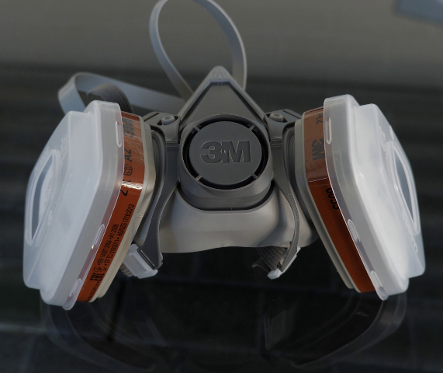
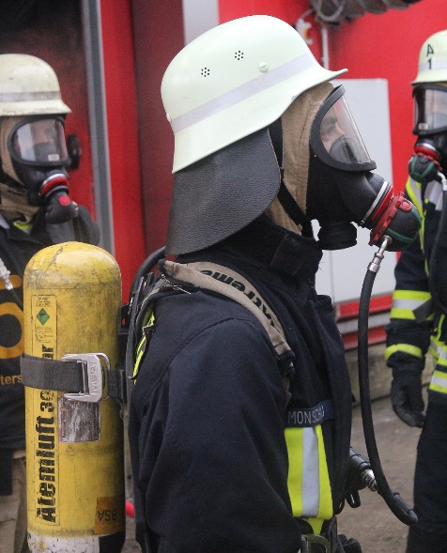
STOP: Persönliche Schutzausrüstung (Klassifizierung)
Atemschutzsysteme werden in zwei Kategorien unterteilt:
Filtergeräte: halten feste Belastungsbestandteile (Staub, Dämpfe) zurück oder binden gasförmige Anteile
Isolationsgeräte: führen aktiv Frischluft aus einem Speicher oder externen Bereich zu
© Safety Xperts
©pixabay – Oliver Monschau

Slide 9
Isolationsgeräte vs. Filtergeräte
Isolationsgeräte:
unabhängig von der Umgebungsluft
schützen vor allen Belastungsarten
Filtergeräte:
einfach in der Handhabung
kostengünstig
eingeschränkter Schutz
Notes:
Isolationsgeräte arbeiten unabhängig von der Umgebungsluft und schützen vor allen Belastungsarten. Beim Einsatz von Atemluftflaschen ist die Nutzungsdauer zeitlich beschränkt, da die Belastungen (Gewicht, Temperatur, Atemwiderstand) sehr hoch sind. Auch der Aufwand des An- und Ablegens ist nicht zu unterschätzen.
Die Mitarbeiter müssen aber die körperliche Eignung mitbringen und speziell für den Umgang mit Isolationsgeräten geschult werden.
Filtergeräte: sind einfacher in der Handhabung, kostengünstig und beeinträchtigen den Träger weniger. Sie sind allerdings nur für eine kleine Anwendungsbandbreite geeignet.

Slide 10
Ausführungen von Atemschutzgeräten
Viertelmaske: Nase und Mund
Halbmaske: Nase, Mund, Kinn
Vollmaske: Gesicht
Schutzanzug: Körper
Notes:
Viertelmaske: Die Maske bedeckt den Bereich Nase und Mund. Diese Ausführung ist eher seltener, kann aber bei bestimmten Gesichtsformen vorteilhaft sein. Das muss ausprobiert werden.
Halbmaske: bedeckt zusätzlich auch noch das Kinn, dadurch ist ein höherer Anpressdruck möglich. Bei Vollbart kann diese Bauform aber ungünstiger als eine Viertelmaske sein.
Vollmaske: Das ganze Gesicht wird bedeckt und somit ist auch ein Augenschutz gewährleistet. In Zusammenwirken mit einem Gebläse ist diese Bauform besonders vorteilhaft, weil der Atemwiderstand entfällt und ein leichter Überdruck in der Maske auch Undichtigkeiten erlaubt.
Schutzanzug: Als reiner Atemschutz wenig gebräuchlich und nur dann sinnvoll, wenn auch ein Hautkontakt mit dem Gefahrstoff vermieden werden muss.

Slide 11
Filtertypen
Klasse | Farbe | Anwendungsgebiet
A |  | Organische Gase und Dämpfe (Siedepunkt > 65 °C)
AX |  | Organische Gase und Dämpfe (Siedepunkt < 65 °C)
B |  | Anorganische Gase und Dämpfe wie: Blausäure, Chlor, Schwefelwasserstoff, KEIN Kohlenmonoxid
E |  | Saure Gase wie: Chlorwasserstoff, Schwefeldioxid
K |  | Ammoniak und organische Amonniak-Derivate
SX |  | Spezielle Gase (konkrete Angabe auf dem Filter)
NO |  | Nitrose Gase wie: NO, NO₂, NO_{X}
HG |  | Quecksilberdampf und dampfförmige Quecksilberverbindungen
Reaktor |  | Radioaktives Jod und Jod-Methan
CO |  | Kohlenmonoxid
P |  | Partikel

Slide 12
Filterklassen
Es gibt Filter mit unterschiedlich starkem Absorptionsvermögen. Bei Gasfiltern erfolgt eine Einteilung in 3 Klassen:
Klasse | Maximal zulässige Gaskonzentration in der Umgebungsluft
1 | Niedrig, 0,1 Vol.-%, 1.000 ppm
2 | Mittel, 0,5 Vol.-%, 5.000 ppm
3 | Hoch, 1 Vol.-% , 10.000 ppm
Die Filterstandzeit lässt sich nicht allgemein und absolut bestimmen und ist immer von den äußeren Bedingungen abhängig.

Slide 13
Maximale Tragezeiten
Sowohl Isolations- wie auch Filtergeräte belasten die tragende Person. Es kann zu einem Wärmestau unter der Maske kommen und der Atemwiderstand ist erhöht. Deshalb sind maximale Tragezeiten vorgegeben.
Filtertyp/Filtersystem | Maximale Tragezeiten (Minuten)
Atemschutzgerät mit Schutzanzug | 30 (inkl. An- und Auskleiden)
Behältergerät bis 5 kg Gesamtgewicht | 60
Behältergerät über 5 kg Gesamtgewicht | 15
Vollmaske | 105
Halb-/Viertelmaske | 120
Filtrierende Halbmaske o. Ausatemventil | 75
Filtrierende Halbmaske m. Ausatemventil | 120
Vollmaske m. Gebläseunterstützung | 150

Slide 14
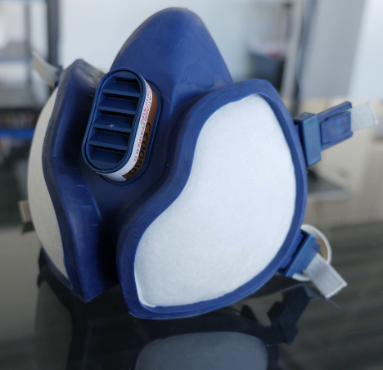
Umgang mit der PSA
Isolations- und Filtergeräte müssen absolut dicht um Nase und Mund abschließen.
Stelle sicher, dass der gewählte Filter für die Anwendung geeignet ist.
Das Befestigungsband muss genau angepasst werden. Es darf nicht verrutschen, aber auch nicht zu stramm sein.
Benutzte CO-Filter dürfen unabhängig von der Einsatzdauer nicht wieder benutzt werden.
Bei Bartträgern ist vollständige Dichtheit kaum zu erreichen.
© Safety Xperts
Notes:
Bei Punkt 1 auf die folgende Folie verweisen

Slide 15
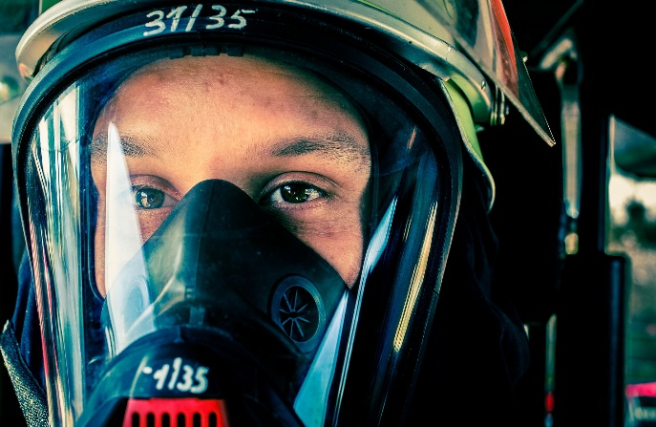
Test auf Dichtheit/Funktionsfähigkeit
Bei Atemmasken die Luftzufuhröffnung abdichten bzw. zuhalten und einatmen.
Es muss ein Vakuum entstehen, durch das die Maske ohne Haltegurte auf dem Gesicht verbleibt.
©pixabay – benfünfundachtzig
Sammelt sich Staub am Maskenabschluss sitzt der Filter nicht dicht!
Tritt während des Gebrauchs ein Geruch oder Geschmack auf, ist die Arbeit sofort zu beenden und der Bereich zu verlassen. Das Filtervermögen ist aufgebraucht!

Slide 16
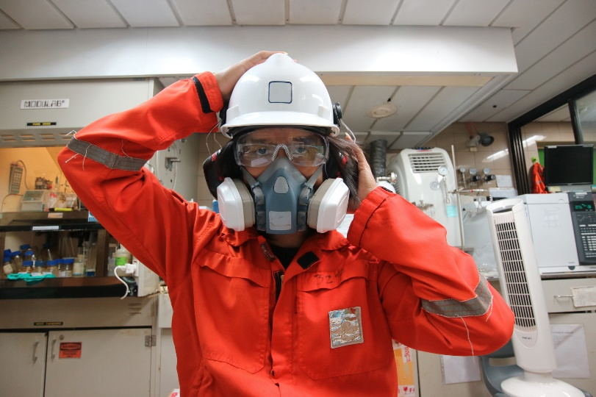
Zusammenfassung
Beim Atemschutz gilt das STOP-Prinzip!
Kein Einsatz der persönlichen Schutzausrüstung ohne Unterweisung und Übung.
©Fotolia - #219745647
Halte die PSA in sauberem Zustand und gehe pfleglich damit um.
Auch bei kurzzeitiger Exposition immer die PSA anlegen.
Sei Dir immer auch Deiner Vorbildfunktion bewusst!

Slide 17
Vielen Dank für Ihre Aufmerksamkeit

